Slide 1
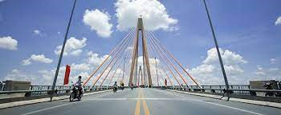






Slide 2


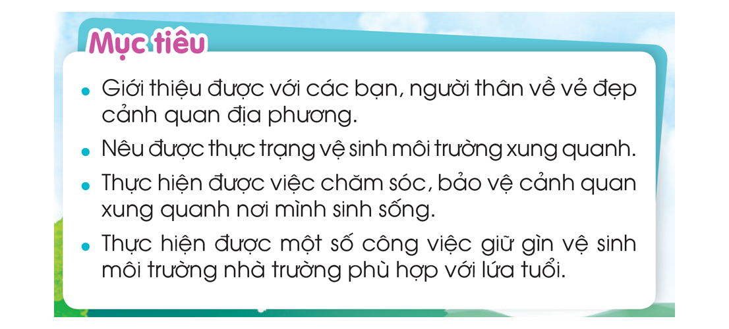
CHỦ ĐỀ 6: QUÊ HƯƠNG EM

Slide 3

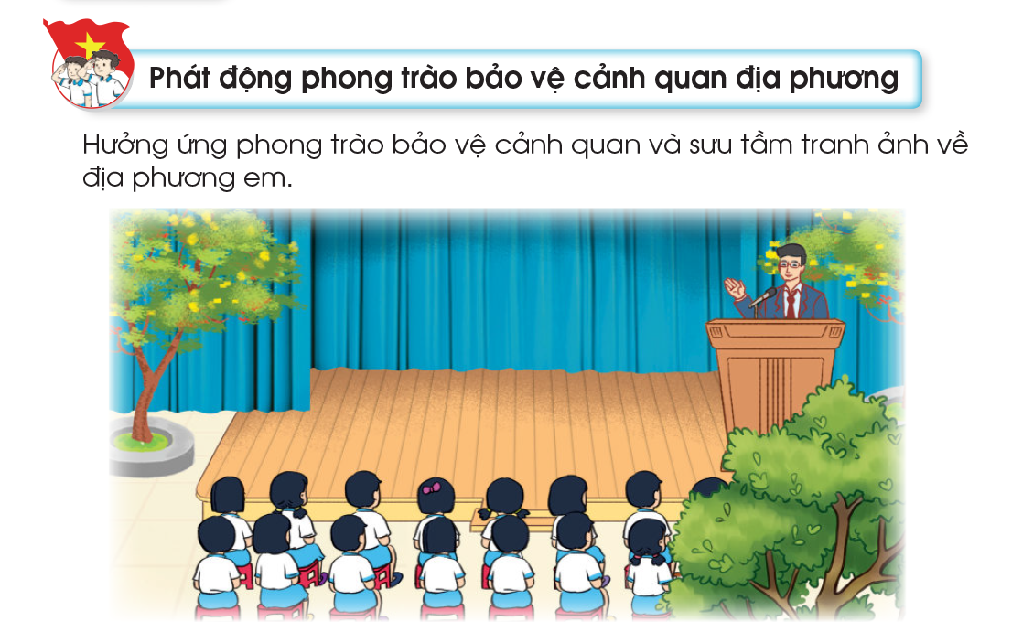
Tuần 21

Slide 4


Hoạt động giáo dục theo chủ đề
1 Giới thiệu cảnh quan địa phương
Trưng bày tranh ảnh về địa phương em.
Chia sẽ về cảnh quan địa phương qua các bức tranh , bức ảnh đó

Slide 5



Làm v iệc theo nhóm

Slide 6

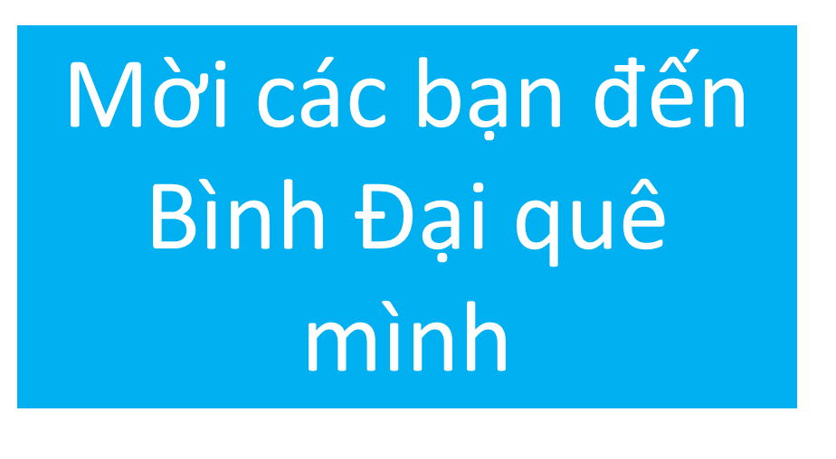

Slide 7
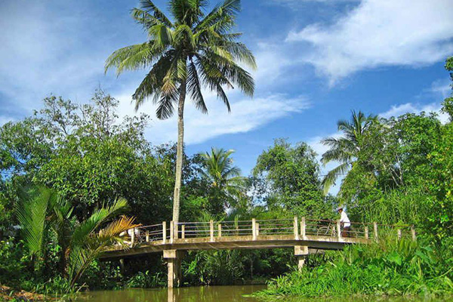
Bình Đại là một trong ba huyện biển của Bến Tre, nằm trên cù lao An Hóa và vị trí bốn bên là sông, biển bao bọc. Về với đất biển Bình Đại không chỉ được tận hưởng không khí trong lành, mát mẻ mà còn được hòa mình vào các lễ hội truyền thống

Slide 8
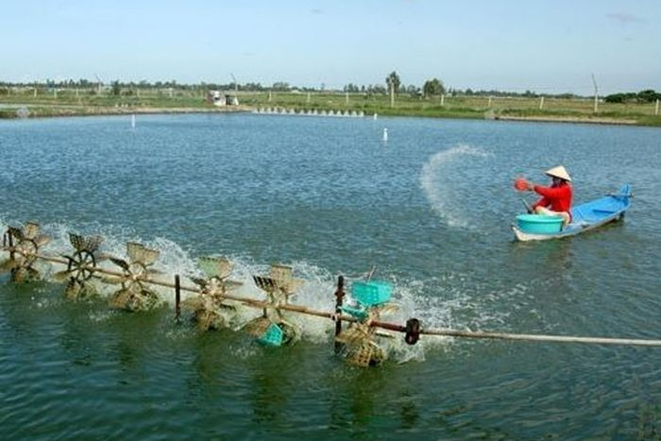
Vì là huyện vùng biển, người dân Bình Đại sống chủ yếu bằng nghề đánh bắt hải sản và nuôi trồng thủy sản. Gắn liền với nghề này ở Bình Đại có nghề đóng ghe nổi tiếng của cánh thợ vùng Thới Thuận.

Slide 9


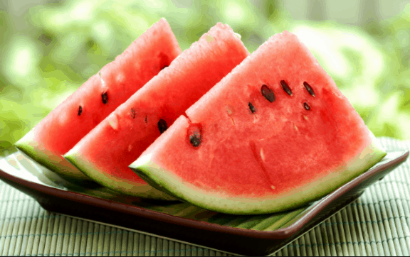
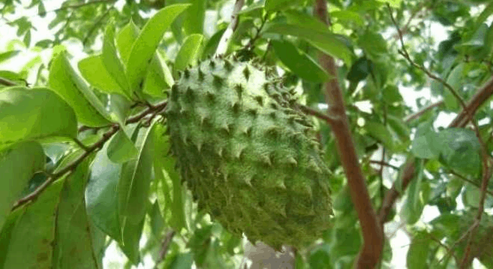
Ngoài nghề nuôi trồng và đánh bắt hải sản, người dân Bình Đại còn nghề làm vườn, làm ruộng, làm muối, chế biến những sản phẩm của biển, nghề trồng giồng. Bí đỏ Giồng Giếng (Thạnh Phước), mãng cầu Thới Thuận là những đặc sản có tiếng trong vùng…. Nhưng có lẽ nổi tiếng nhất là đặc sản “dưa hấu Cửa Đại”, từng được bằng khen trong các hội chợ.

Slide 10


Giới thiệu một vài cảnh quang ở Bình Đại

Slide 11
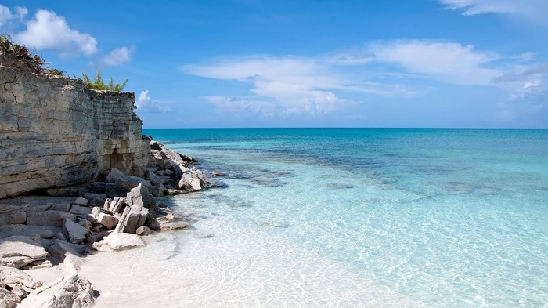
Biển Thừa Đức
Đây được xem là một trong những bãi biển đẹp hoang sơ và mộc mạc nhất Bến Tre.

Slide 12
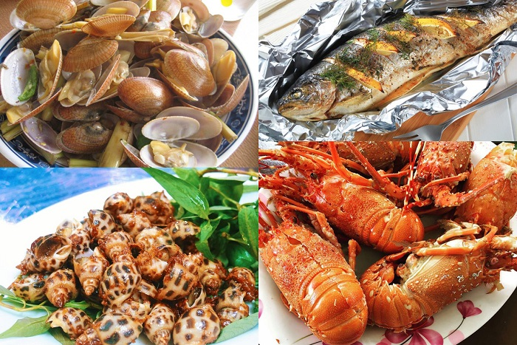

Ẩm thực vùng biển Bình Đại Bến Tre
Bình Đại là vùng đất biển nên hải sản vô cùng phong phú và tươi ngon như cua, ghẹ, tôm,… Tất cả đều được chế biến theo những công thức riêng, đậm vị miền Tây.

Slide 13
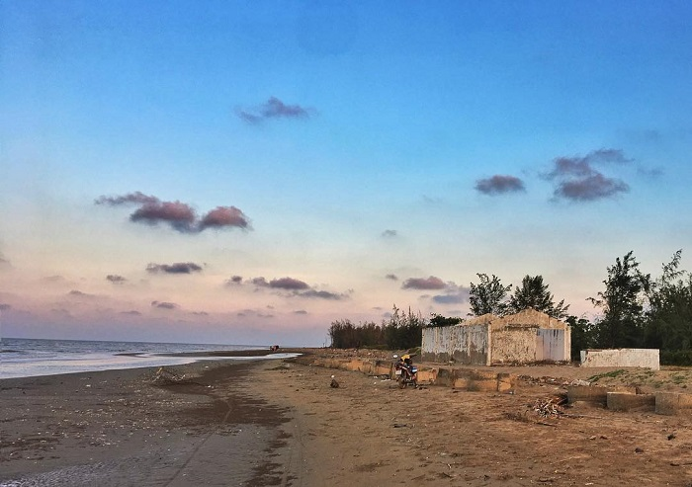
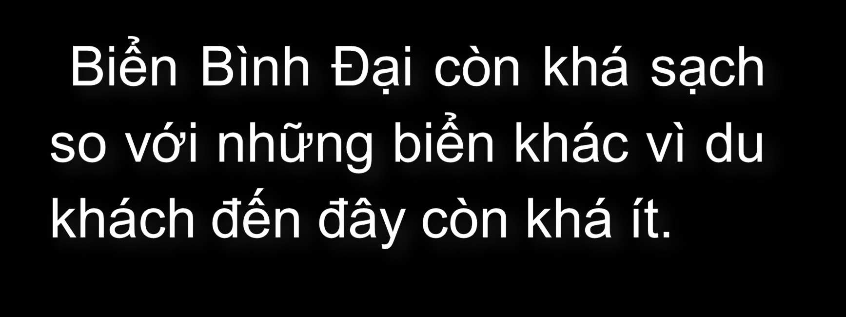

Slide 14
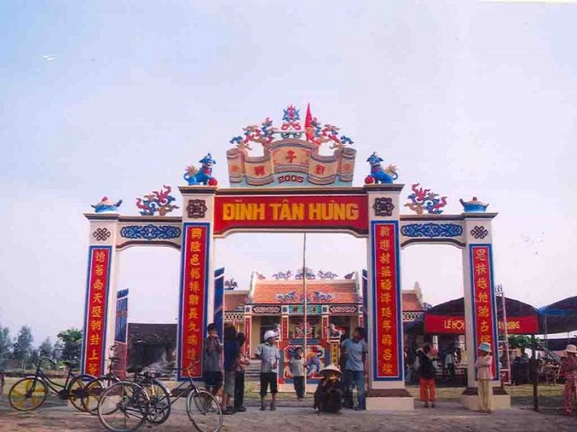
Đình Tân Hưng
Đình Tân Hưng là một trong những địa điểm du lịch tâm linh được nhiều người đến khám phá. Đình có 3 gian với lối kiến trúc cổ, cột đình được sơn son thếp vàng đẹp mắt. Mỗi gian đều được thờ một vị thần liên quan đến đời sống của người dân

Slide 15
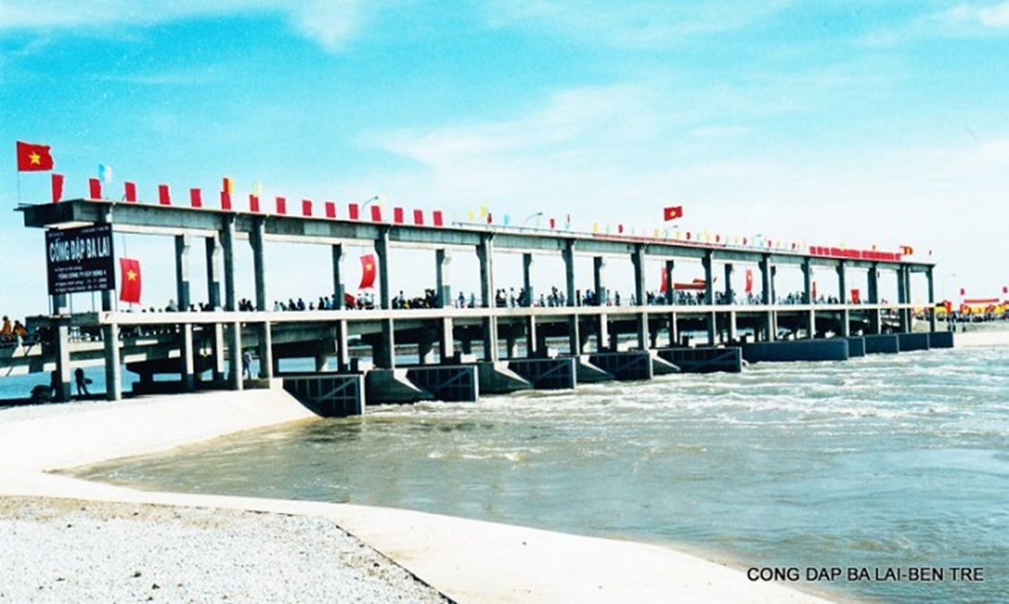
Cống Ba Lai
.
Vùng đất huyện Bình Đại còn có công trình cống đập Ba Lai tại xã Thạnh Trị và một phần của xã Bình Thới. Cống đập Ba Lai là một hạng mục trong hệ thống thuỷ lợi, có các công trình lớn đồng bộ, khép kín các công trình đê - cống ven sông Cửa Đại, sông Hàm Luông.

Slide 16
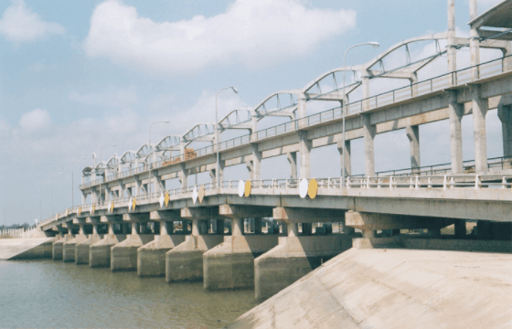
Cống có lối thiết kế khá đẹp mắt và khung cảnh ở đây hoành tráng lắm. Ngoài ra, tại địa điểm này có thể tham quan trại nuôi cá sấu, heo rừng và mô hình nuôi cá lóc bông ven sông Ba Lai nữa.

Slide 17
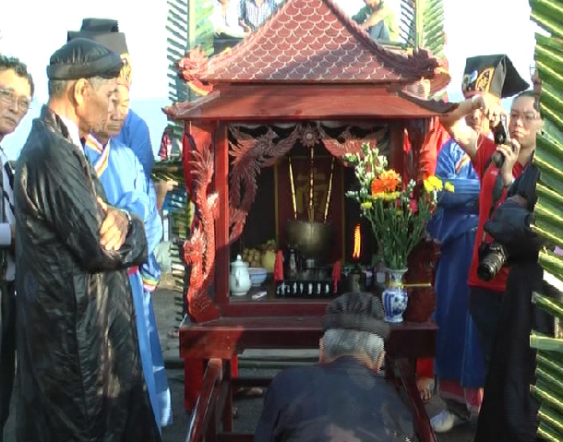
Lễ hội Nghinh Ông
Lễ hội Nghinh Ông xã Bình Thắng, Bình Đại, Bến Tre được công nhận Di sản văn hóa phi vật thể cấp Quốc gia

Slide 18
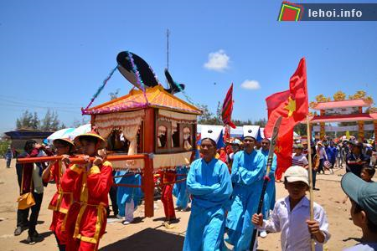
Lễ hội Nghinh Ông là nét sinh hoạt văn hóa truyền thống của người dân vùng biển.Lễ hội diễn ra trong 3 ngày (15 – 17 tháng 6 âm lịch hằng năm) bao gồm các nghi thức: Túc yết, Nghinh Ông, tế tiền hiền và hậu hiền, lễ chánh tế và xây chầu - đại bội

Slide 19
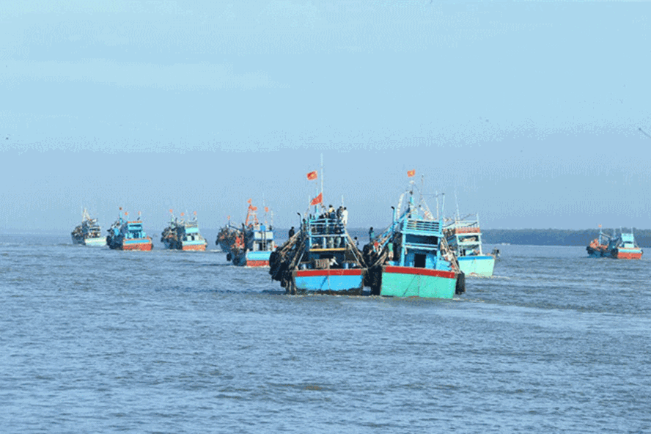
Lễ hội vừa mang ý nghĩa tâm linh,bày tỏ lòng biết ơn đối với cá Ông,vị cứu tinh đối với người đánh cá và làm nghề trên biển.Đồng thời cầu mong cho biển lặng, gió hòa, người dân có được một mùa đánh bắt thuận lợi, bình an, vừa là nhu cầu

Slide 20
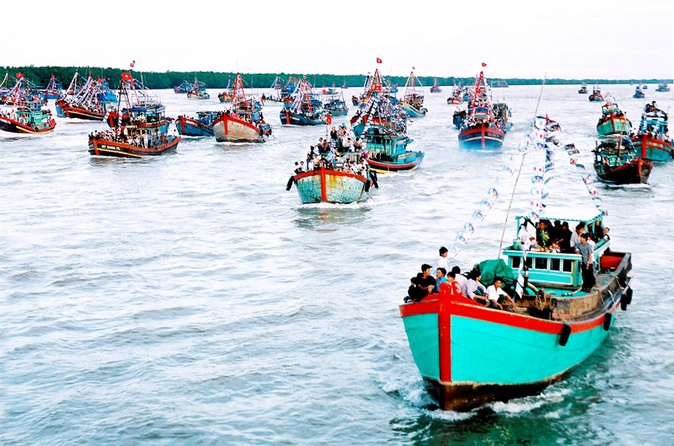
giải trí giao lưu kết nối cộng đồng với nhau, được lưu truyền qua bao thế hệ. Đây là nét văn hóa độc đáo củavùng đất và con người Bến Tre được bảo tồn và phát huy giá trị, nhằm giáo dục truyền thống văn hóa trong cộng đồng.
,

Slide 21
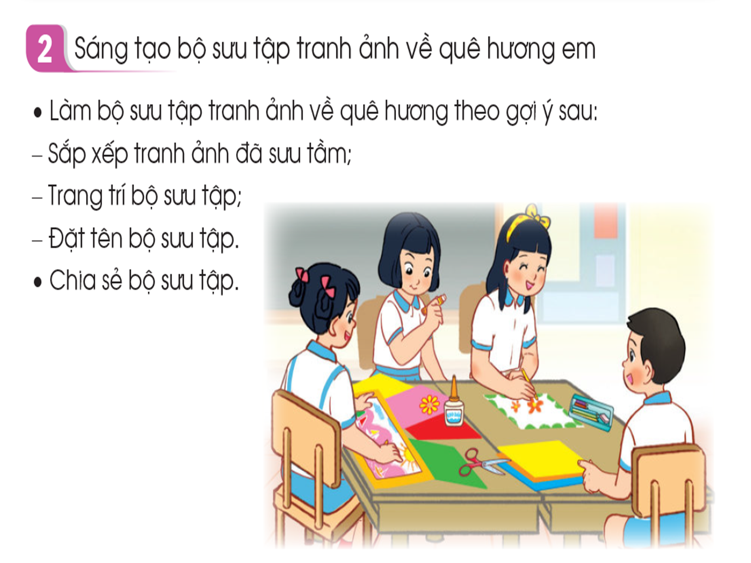


Slide 22
+ Các nhóm thảo luận để lên ý tưởng sắp xếp tranh ảnh thành một bộ sưu tập, lựa chọn, sắp xếp tranh ảnh đã sưu tập theo ý tưởng đã lên.

Slide 23
+ Các nhóm thống nhất đặt tên cho bộ sưu tập hoặc viết lời giới thiệu về bộ sưu tập tranh ảnh quê hương của nhóm mình.

Slide 24
Nhiệm vụ cho HS : Cùng bố mẹ , người thân tìm hiểu về một cảnh đẹp quê hương mình.

Slide 25
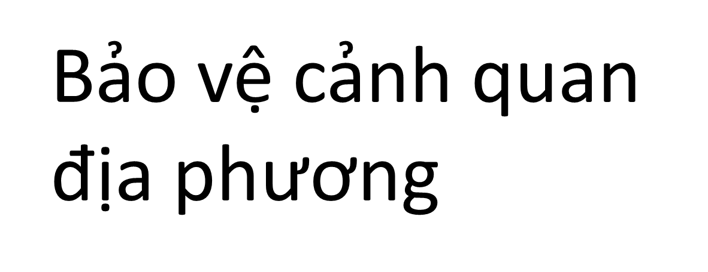

Slide 26
Chúng ta cần làm gì để giữ gìn vệ sinh môi trường và cảnh quan nơi mình sinh sống ?

Slide 27
Các em nên tham gia lao động vừa sức, biết chăm sóc, giữ gìn vệ sinh môi trường nhà trường và cảnh quan nơi mình sinh sống. Đó cũng là việc làm thể hiện tình yêu đối với quê hương, đất nước của mình.

Slide 28
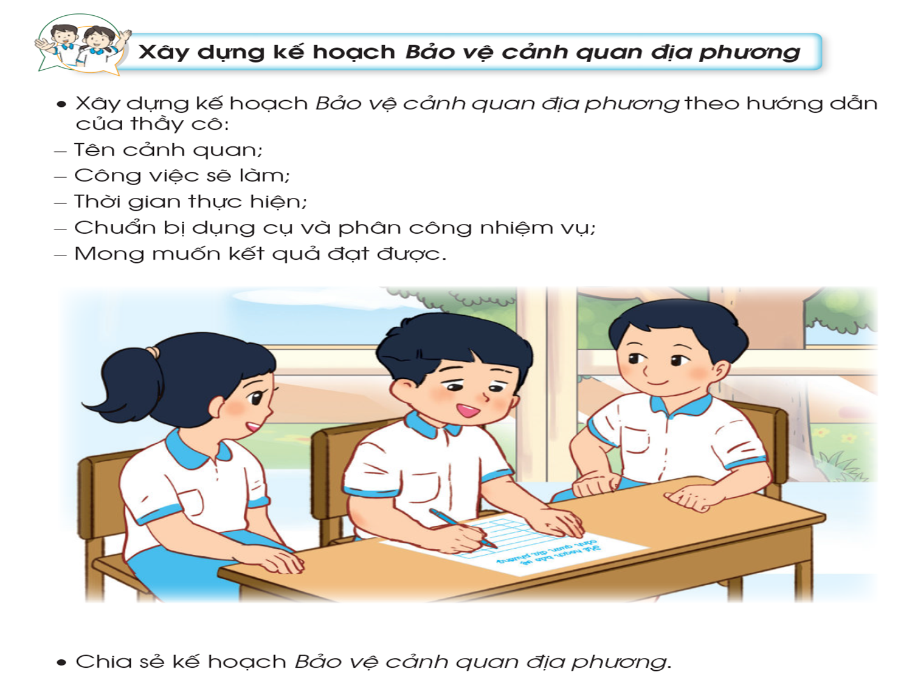
SINH HOẠT LỚP

Slide 29


Xây dựng kế hoạch Bảo vệ cảnh quan địa phương theo gợi ý sau:

Slide 30
+ Tên cảnh quan;
+ Thời gian thực hiện;
+ Công việc cụ thể sẽ làm;
+ Những dụng cụ cần chuẩn bị;
+ Phân công nhiệm vụ cho từng thành viên;
+ Những kết quả mong muốn đạt được;

Slide 31


TỔ 1
TỔ 2
TỔ 3

Slide 32
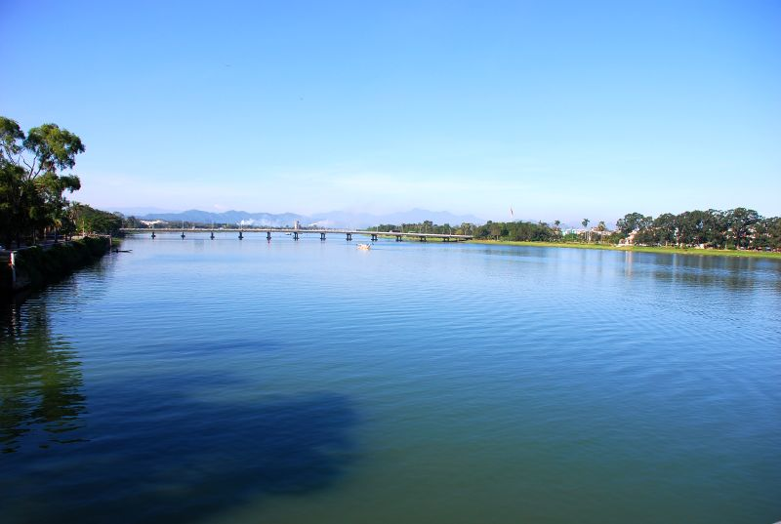
CHÚNG TA HÃY CÙNG NHAU GIỮ CẢNH QUANG QUÊ MÌNH THÊM TƯƠI ĐẸP NHÉ !

Slide 33

Nhận xét trong tuần 21
+ Đi học chuyên cần:
+ Tác phong, đồng phục .
+ Chuẩn bị bài, đồ dùng học tập
+ Vệ sinh.

Slide 34
Phương hướng tuần 22

Slide 35

